Slide 1
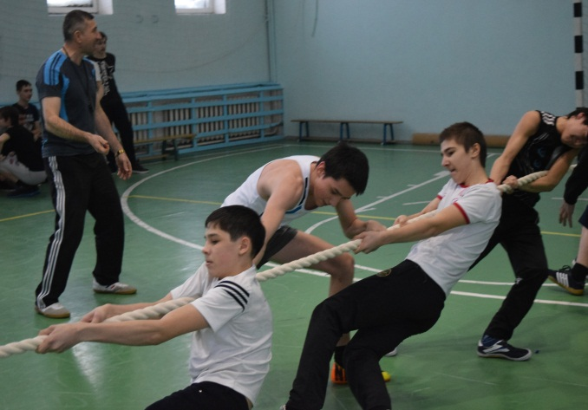
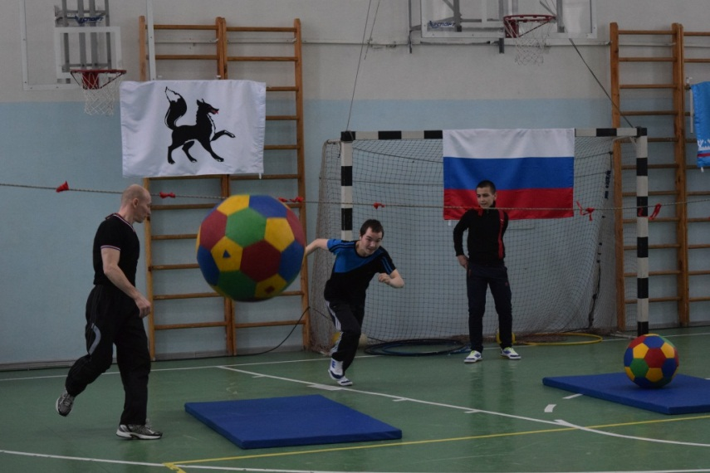
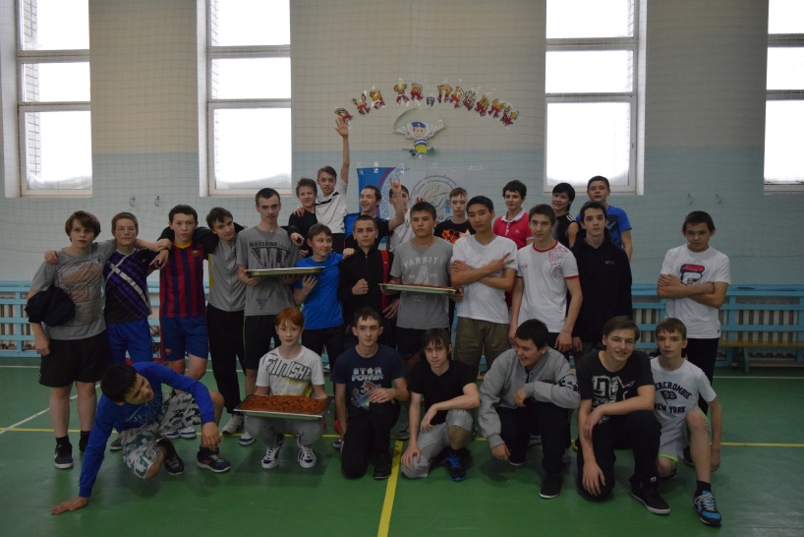
Спортивное содружество

Slide 2
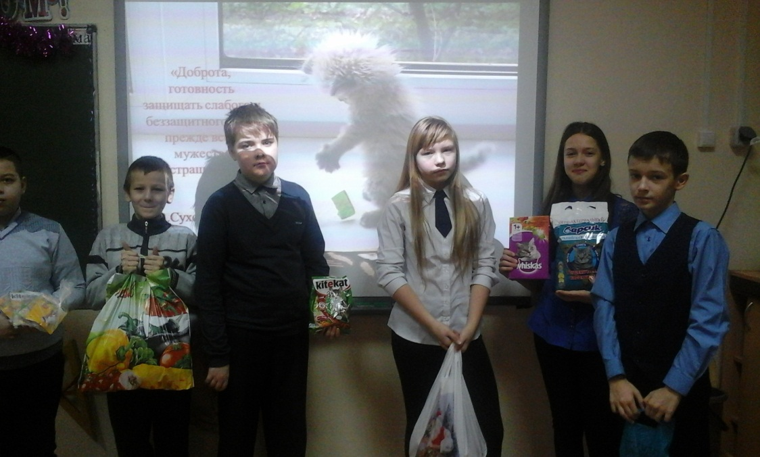
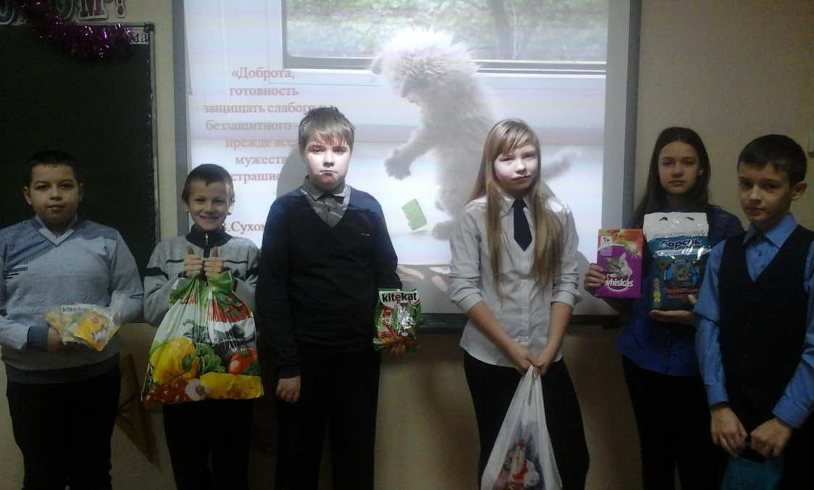
Окружная благотворительная акция
«Дорога домой»

Slide 3
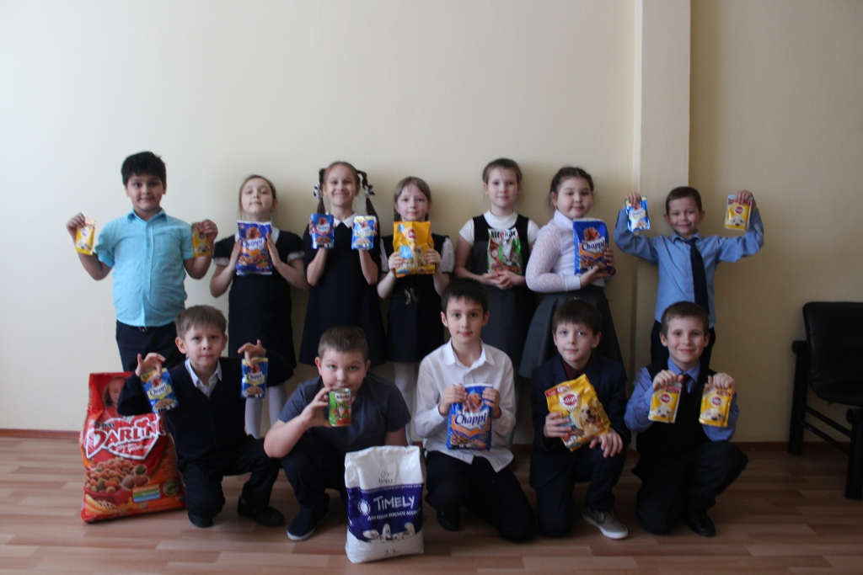
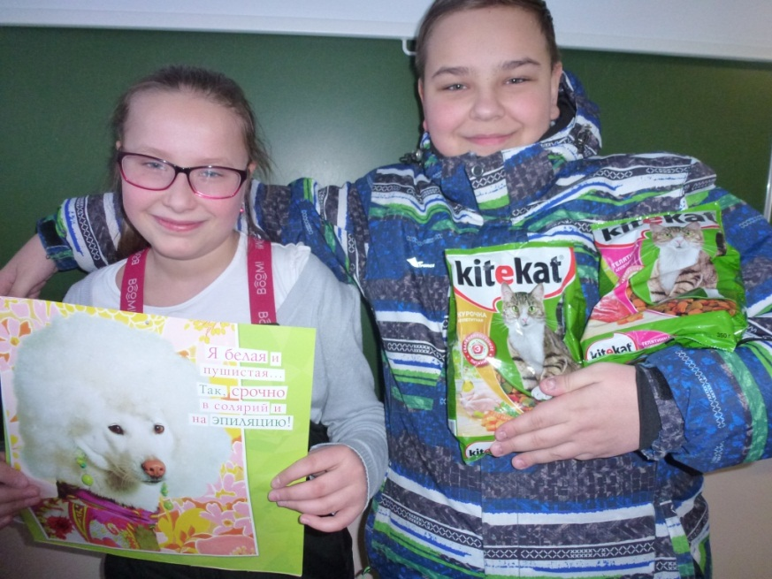

Slide 4
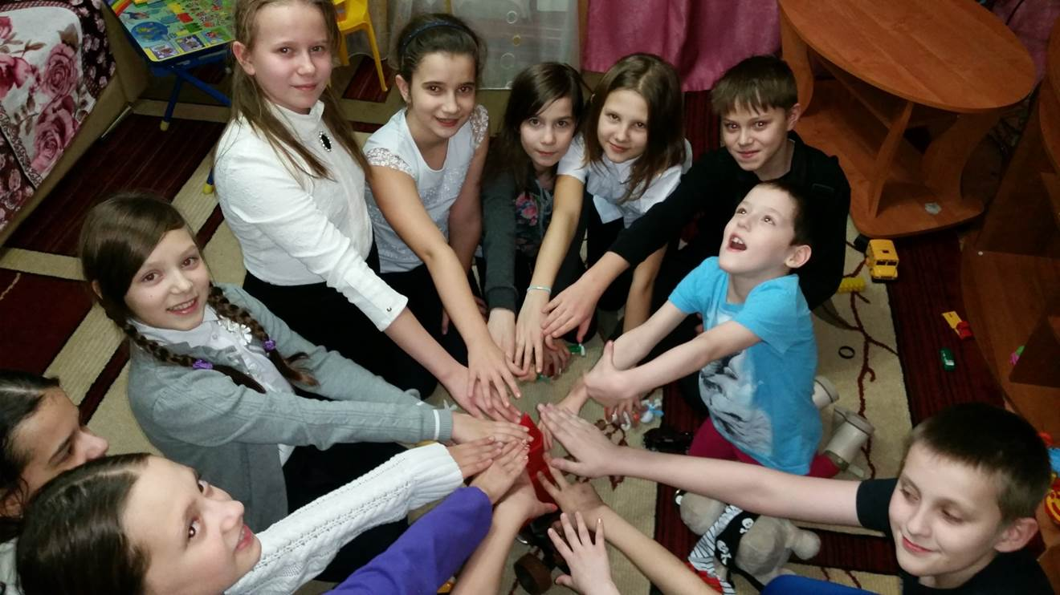
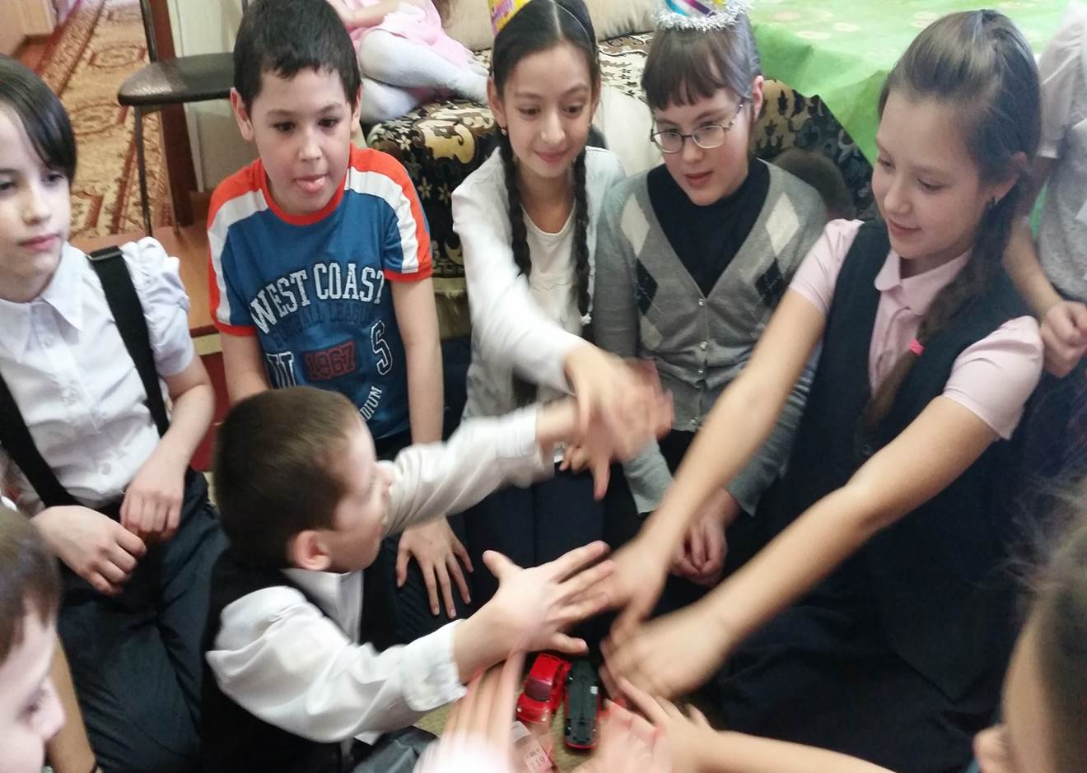
БЛАГОТВОРИТЕЛЬНАЯ АКЦИЯ «МИЛОСЕРДИЕ»

Slide 5
БЛАГОТВОРИТЕЛЬНАЯ АКЦИЯ
«ПоСЫЛКА ВЫПУСКНИКУ – ЯМАЛЬСКОМУ СОЛДАТУ»

